Slide 1
স্বাগতম !

Slide 2
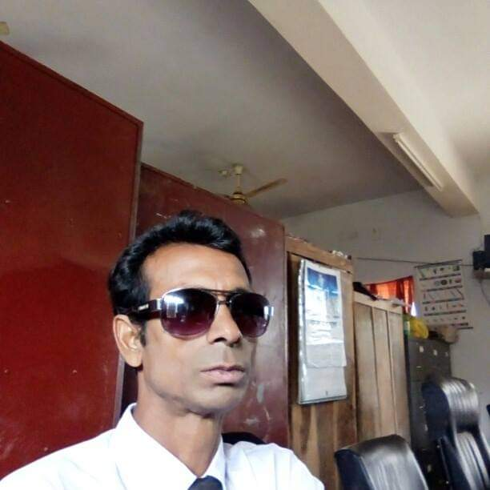
শিক্ষক পরিচিতি
মোঃরফিকুল ইসলাম
সহঃশিঃ(শরীর চর্চা)
রাজাপুর দরগাপাড়া উচ্চ বিদ্যালয়,রামবাড়ি, নিয়ামতপুর,নওগাঁ।
মোবাইল নম্বর -
০১৭২৪৩৯৫৭৫৬

Slide 3
শ্রেণিঃ নবম /দশম
বিষয়ঃ বাংলাদেশ ও বিশ্বপরিচয়
অধ্যায়ঃ পঞ্চম
মোট শিক্ষার্থীঃ
উপস্থিত শিক্ষার্থীঃ
সময়ঃ ৪০ মিনিট
তারিখঃ
শ্রেণিঃঅষ্টম
বিষয়ঃবাংলাদেশ ও বিশ্বপরিচয়
অধ্যায়ঃ দ্বাদশ
পাঠ পরিচিতি

Slide 4
মানুষ প্রাকৃতিকভাবে যে সব সম্পদ পেয়ে থাকে, সেগুলোকে কি বলে?

Slide 5
সম্ভাব্য উত্তর --
প্রাকৃতিক সম্পদ।

Slide 6
আজকের পাঠ --
প্রাকৃতিক সম্পদ।

Slide 7
আজকের পাঠ অধ্যয়নে শিক্ষার্থীরা যা করতে সমর্থ হবে --
১। বাংলাদেশের প্রাকৃতিক সম্পদের ধারণা ব্যখ্যা করতে পারবে ;
২। বাংলাদেশে প্রাপ্ত প্রাকৃতিক সম্পদগুলোর বর্ণনা দিতে পারবে।
শিখন ফল-

Slide 8
প্রকৃতি থেকে প্রাপ্ত সম্পদকে প্রাকৃতিক সম্পদ বলে। মাটি,পানি, বনভূমি, মৎস, খনিজ ইত্যাদি প্রাকৃতিক সম্পদ।
সংক্ষিপ্ত আলোচনা -

Slide 9
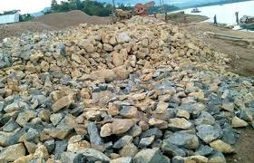
কিছু ছবি দেখি-

Slide 10
একক কাজ -
বাংলাদেশে প্রাপ্ত প্রাকৃতিক সম্পদ গুলোর নাম লিখ।

Slide 11
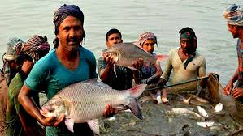
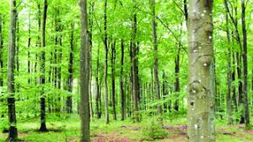
কিছু ছবি দেখি-

Slide 12
জোড়ায় কাজ-
বনজ সম্পদ ও মৎস্য সম্পদের বর্ণনা দাও।

Slide 13
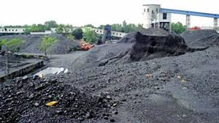
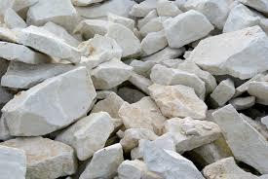
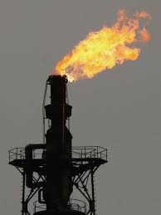
কিছু ছবি দেখি-

Slide 14
দলীয় কাজ -
বাংলাদেশে প্রাপ্ত খনিজ সম্পদগুলোর বর্ণনা দাও।

Slide 15
মূল্যায়ন -
বাংলাদেশের কৃষিজ সম্পদগুলোর বর্ণনা দাও।

Slide 16
বাড়ির কাজ -
বাংলাদেশের প্রাকৃতিক সম্পদের সাথে, দক্ষিণ এশিয়ার কয়েকটি দেশের প্রাকৃতিক সম্পদের তুলনা কর।

Slide 17
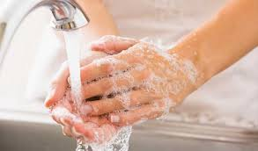
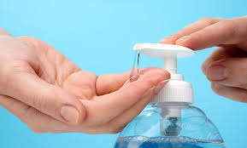
শিক্ষার্থী বন্ধুরা এসো আমরা স্বাস্থ্যবিধি মেনে চলি!!

Slide 18
ধন্যবাদ !!

